Slide 1
Mise à jour d'EPP : saisir les données relatives aux CPN et aux ARV et exécuter le modèle d'ajustement de la courbe d'incidence
Atelier de l'ONUSIDA sur l'estimation du VIH et l'utilisation des données (épidémies généralisées)
27-31 Janvier 2025
Notes:
Bonjour, je suis Tim Brown du East-West Center à Honolulu, l'un des co-développeurs du paquet d'estimations et de projections de l'ONUSIDA, généralement appelé EPP.
L'EPP est l'une des nombreuses sources possibles d'incidence du VIH pour Spectrum. Dans cette vidéo, je décrirai chacune des étapes nécessaires pour mettre à jour vos projections EPP de l'année dernière avec de nouvelles données de population, de surveillance et d'enquête, puis pour réajuster vos projections. Dans cette vidéo, nous nous concentrerons sur les besoins d'ajustement des projections dans les épidémies généralisées.

Slide 2
Aperçu
Vue d'ensemble du modèle EPP
Étapes de base pour la mise à jour des données dans EPP :
Saisie des données
Ajustement de la courbe d'incidence
Stratifications infranationales EPP
Ressources supplémentaires : https://hivtools.unaids.org/hiv-estimates-training-material-en/
21G : "Étapes de base pour la mise à jour du PPE généralisé".
40G : "Sous le capot : EPP généralisé"

Slide 3
1. Vue d'ensemble du modèle EPP

Slide 4
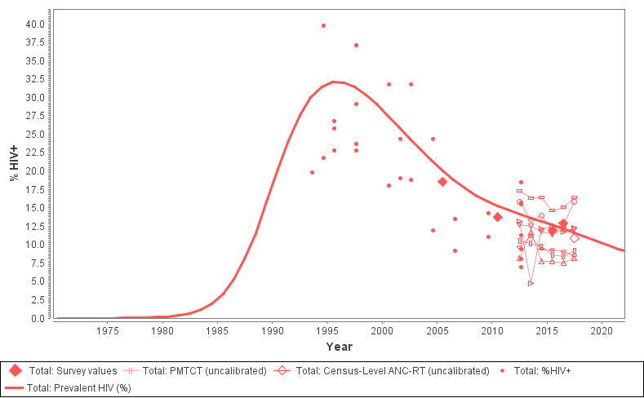
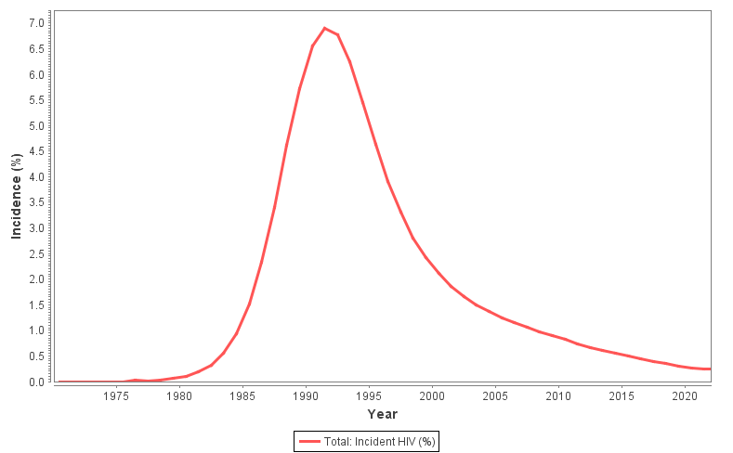
Objectif principal d’EPP : estimer la tendance de l'incidence du VIH pour le Spectrum
EPP : modèle permettant de "rétro-calculer" la tendance de l'incidence du VIH à partir de la tendance de la prévalence du VIH d'une manière conforme aux principes épidémiologiques
Incidence du VIH
De nouvelles infections sont nécessaires pour faire évoluer la prévalence
Prise en compte de la progression de la maladie, de la survie, de l'impact du traitement antirétroviral
Prévalence du VIH
Enquête auprès des ménages
CPN SS, tests CPN de routine
Modéliser le taux de transmission pour représenter une épidémie cohérente avant les données de prévalence
Impact de la couverture des traitements antirétroviraux sur la transmission afin d'éclairer l'évolution récente de l'incidence

Slide 5
Le modèle de base d’EPP pour les adultes en langage humains
Nouvelles
infections
Nouveaux entrants
à l'âge de 15 ans
S
P
Décès liés au VIH
décès
Décès non liés au VIH
Décès non liés au VIH
S : susceptible d'être infecté par le VIH
P : personnes vivant avec le VIH (traitées et non traitées)
S_{t+1} = S_{t} + nouveaux entrants - décès non liés au VIH - nouvelles infections
P_{t+1} = P_{t} + nouvelles infections - décès non liés au VIH - décès liés au VIH
Notes:
La modélisation du VIH effraie souvent les gens parce qu'il y a beaucoup d'équations et qu'ils ne savent pas comment les traiter. Aussi, avant de présenter des équations pour éclairer notre discussion, concentrons-nous sur ce qui se passe réellement dans les modèles. Nous commençons par la population d'adultes d'un pays. Ceux-ci peuvent être divisés en deux groupes : les personnes susceptibles (S dans cette figure) et les personnes vivant avec le VIH (P dans la figure). Les personnes susceptibles sont celles qui ne vivent pas actuellement avec le VIH mais qui pourraient être infectées si elles adoptaient des comportements qui les exposent au VIH. Dans EPP, les nouveaux entrants sont ceux qui deviennent adultes à l'âge de 15 ans, puisque le modèle EPP s'intéresse généralement à la population adulte, soit de 15 à 49 ans, soit de 15 ans et plus.
L'équation d'équilibre est assez simple : la population susceptibles de l'année prochaine sera constituée des personnes susceptibles de cette année, plus les nouveaux entrants, moins les personnes décédées, moins les nouvelles infections qui passent dans le compartiment des personnes vivant avec le VIH. Le compartiment des personnes vivant avec le VIH ajoutera les nouvelles infections et soustraira les décès, qu'ils soient liés au VIH ou non (ce que nous appelons généralement la mortalité de fond).
Les modèles qu'EPP utilise pour s'adapter aux données permettent de calculer la partie de ce diagramme relative aux nouvelles infections.

Slide 6
Le modèle de base d'EPP en langage de geek Calculer les nouvelles infections
Nouvelles infections = λ(t) S(t)
$$E\left(t\right)$$
S
$$λ\left(t\right)$$
P
$$D(t)$$
$$μ\left(t\right)$$
$$μ\left(t\right)$$
$$\frac{dS}{dt}=E\left(t\right)−λ\left(t\right)S\left(t\right)−μ\left(t\right)S\left(t\right)$$
$$\frac{dP}{dt}=λ\left(t\right)S\left(t\right)−μ\left(t\right)P\left(t\right)−D(t)$$
$$λ\left(t\right)=r\left(t\right)⋅ρ\left(t\right)⋅(1−0.8⋅α\left(t\right))$$
Taux de transmission du VIH chez les adultes non traités
Prévalence du VIH au moment de l'enquête
Couverture ART au moment de l'enquête
Notes:
Formalisons maintenant cela en langage de geek. Ce qui se trouve dans la boîte du haut est une expression du même modèle en termes mathématiques. Ne vous inquiétez pas si vous ne comprenez pas les détails. Ce qui se trouve dans l'encadré décrit le même modèle simple que la diapositive précédente. Si vous avez compris la diapositive précédente, vous comprenez ce qui se trouve dans l'encadré.
La seule addition ici est la dernière équation, celle en rouge, que nous allons donc décortiquer un peu plus. Cette équation décrit la vitesse à laquelle les personnes du groupe susceptibles vont contracter le VIH. Les modélisateurs l'appellent la "force d'infection". Le nombre de nouvelles infections correspond à la force d'infection multipliée par le nombre de personnes susceptibles.
La force de l'infection dépend de trois facteurs :
r(t) qui est le taux de transmission pour les adultes non traités - c'est ce qui sera effectivement généré par l'un des modèles d'EPP, par exemple R-Hybrid ou R-Spline, et c'est la raison pour laquelle leurs noms commencent par un "R". Dans la réalité, ce taux de transmission dépend de la fréquence des contacts à risque, de l'utilisation du préservatif et d'autres variables. Il peut varier dans le temps en fonction de l'évolution des niveaux de risque et des comportements de protection.
ρ(t) est la prévalence du VIH au moment t
α(t) est la couverture ART à l'instant t, c'est-à-dire le pourcentage de la population adulte qui suit actuellement une thérapie antirétrovirale (ART).
En termes simples, cela signifie que le nombre de nouvelles infections sera égal au taux de transmission multiplié par la prévalence multipliée par le nombre de personnes susceptibles. Le dernier terme (1 - 0,8 α(t)) est une correction pour les personnes sous TARV. Le 0,8 est la réduction de la transmission du VIH sous ARV, qu'EPP obtient à partir de la valeur de Spectrum sur la page Paramètres de transition pour adultes->Mortalité VIH avec ARV. La valeur par défaut de 0,8 indique que la transmission du VIH est réduite de 80 % pour les personnes sous TARV.
Le rôle d'un modèle dans l'EPP est alors de générer différents échantillons de courbes pour r(t), que nous pouvons ensuite comparer aux données pour décider laquelle s'adapte le mieux. Une fois que nous disposons de r(t), nous pouvons calculer les nouvelles infections.

Slide 7
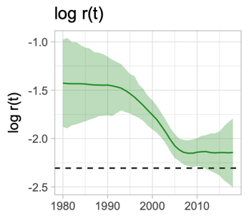
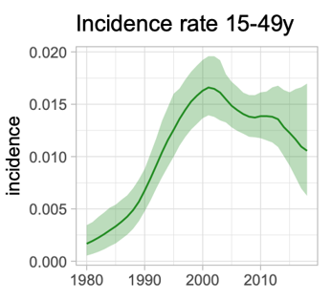
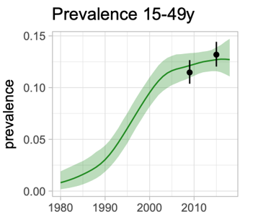
Passer en revue les étapes de l'épidémie
1. Phase de croissance
Croissance exponentielle de l'incidence
Très peu de données
3. Phase endémique
L'épidémie se stabilise à un niveau endémique
Données d'enquêtes auprès des ménages, prévalence par âge/sexe, données SS
2. Phase de saturation
L'épidémie sature
Baisse de l'incidence
Données régulières de l'ANC-SS
4. Phase de contrôle
La prévention et l'extension du traitement antirétroviral réduisent le taux de transmission
Nombreuses données disponibles
Notes:
Jeff est revenu sur l'"histoire naturelle" des épidémies de VIH et sur les données disponibles à chaque stade de l'épidémie. Il a proposé que les épidémies se déroulent en quatre phases dans la plupart des pays où l'épidémie est généralisée.
La phase de croissance a été une période de croissance quasi exponentielle de l'épidémie. La prévalence et l'incidence augmentaient rapidement. Mais entre le milieu des années 1980 et le milieu des années 1990, alors que la plupart des pays traversaient cette phase, les premiers systèmes de surveillance du VIH étaient limités et peu de données étaient disponibles au niveau national.
L'épidémie arrive ensuite à saturation lorsque les personnes présentant les niveaux de risque les plus élevés sont largement infectées, entrant ainsi dans la phase de saturation. À ce stade, la diminution du nombre de personnes susceptibles signifie que l'incidence doit commencer à baisser, ce qui, au Mozambique, commence vers l'an 2000. C'est à ce moment-là que l'incidence commence à diminuer et que l'augmentation de la prévalence se ralentit. À cette époque, la plupart des pays avaient mis en place et étendu la surveillance sentinelle des centres de soins prénatals, de sorte que des quantités croissantes de données devenaient disponibles.
L'épidémie entre ensuite dans une phase endémique au cours de laquelle le VIH est bien établi au sein de la population et l'épidémie commence à se stabiliser. À cette époque, dans la plupart des pays, au cours des années 2000, en plus de la surveillance sentinelle des centres de soins prénatals, les enquêtes auprès des ménages sont devenues de plus en plus courantes et fournissent également davantage de données sur la prévalence par âge et par sexe parmi les personnes interrogées.
Enfin, nous entrons dans une phase de contrôle dans laquelle la combinaison de la prévention et de l'extension du traitement antirétroviral a commencé à réduire l'incidence de manière substantielle. Cependant, l'influence croissante du traitement antirétroviral sur le maintien en vie des personnes réduit la mortalité à des niveaux très bas, de sorte que même si l'incidence continue de baisser, la prévalence reste élevée. C'est la situation dans laquelle se trouvent la plupart des pays. Cette période a également été caractérisée par une croissance rapide des données disponibles, les tests prénataux de routine devenant la norme, de multiples enquêtes nationales étant disponibles et des systèmes de données électroniques générant des informations pour les zones locales. Cette phase a été riche en données.
Si l'on examine la forme de la courbe r(t) résultant de l'ajustement de la R-Spline à la plupart de ces pays, elle a la forme illustrée ici, plate pendant une période, puis commençant à baisser avant de se stabiliser.

Slide 8
Processus d'ajustement du modèle EPP bayésien
Créez un grand nombre d'échantillons du taux de transmission [r(t)] à partir du modèle choisi.
Calculez le degré d'adéquation de ces échantillons avec les données
Pour ce faire, on utilise une fonction de vraisemblance qui comprend des termes pour chaque type de données : enquêtes, surveillance prénatale et données des sites de dépistage systématique, données de recensement des centres de soins prénatals et de réadaptation, et incidence.
Cette fonction décrit dans quelle mesure la prévalence de la courbe r(t) est proche des données.
Choisissez l'échantillon le plus proche des données et créez d'autres échantillons autour de lui.
Répétez ce processus jusqu'à ce qu'un nombre désiré de courbes soit proche des données.
Rééchantillonner 3 000 courbes parmi celles qui restent en se basant sur la vraisemblance.
→ Estimations centrales et fourchettes d'incertitude statistique
Source : Raftery et Bao, Biometrics 2010, 66(4):1162-1173
Notes:
Maintenant que nous savons ce qui entre dans la composition des modèles utilisés dans les épidémies généralisées, examinons la procédure par laquelle EPP ajuste les données, connue sous le nom d'IMIS - qui signifie Incremental Mixture Importance Sampling (échantillonnage d'importance par mélange incrémentiel). Cette méthode a été mise au point par Adrian Raftery et Le Bao et a été développée pour la première fois dans l'article de Biometrics mentionné ici.
Le processus est assez simple dans son concept. Vous commencez par générer un grand nombre d'échantillons, douze mille ou plus, des courbes r(t) du modèle que vous utilisez. Comme nous l'avons vu, chaque modèle possède un ensemble de paramètres qui lui permettent de calculer une courbe r(t) au fil du temps, comme nous venons de le voir. Mais plutôt que d'entrer des ensembles de paramètres totalement aléatoires dans le modèle pour créer un ensemble de courbes r(t), nous utilisons notre expérience passée en matière d'ajustement de ces modèles.

Slide 9
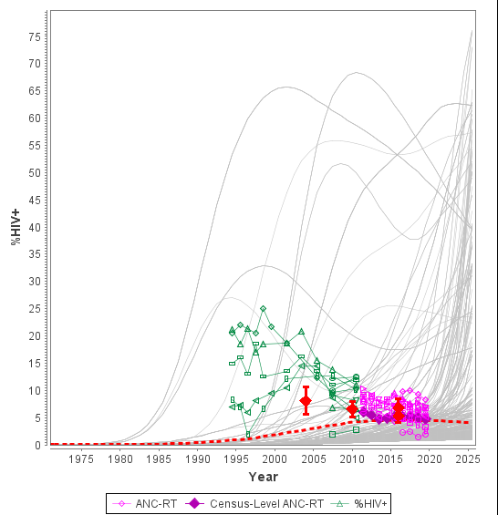
Créez un grand nombre d'échantillons du taux de transmission [r(t)] à partir du modèle choisi.
Notes:
Vous voyez ici, dans l'interface EPP, l'ensemble initial de courbes générées. Comme vous pouvez le constater, les courbes ne s'adaptent pas encore très bien aux données. La plupart d'entre elles sont basses, bien en dessous des données, mais quelques-unes s'en rapprochent. La courbe rouge représente la meilleure courbe de cette première série.

Slide 10
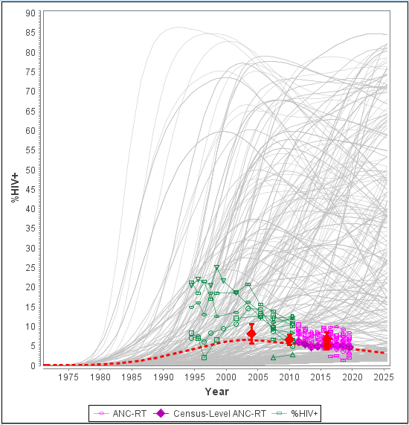
Choisir l'échantillon le mieux adapté et créer d'autres échantillons autour de celui-ci
Notes:
Ceci montre l'étape suivante du processus dans l'interface EPP. Nous avons maintenant généré des courbes autour de la première et nous obtenons maintenant un certain nombre de courbes qui se rapprochent des données. La meilleure courbe de cet ensemble est nettement plus proche des données que la meilleure courbe de l'ensemble précédent.

Slide 11
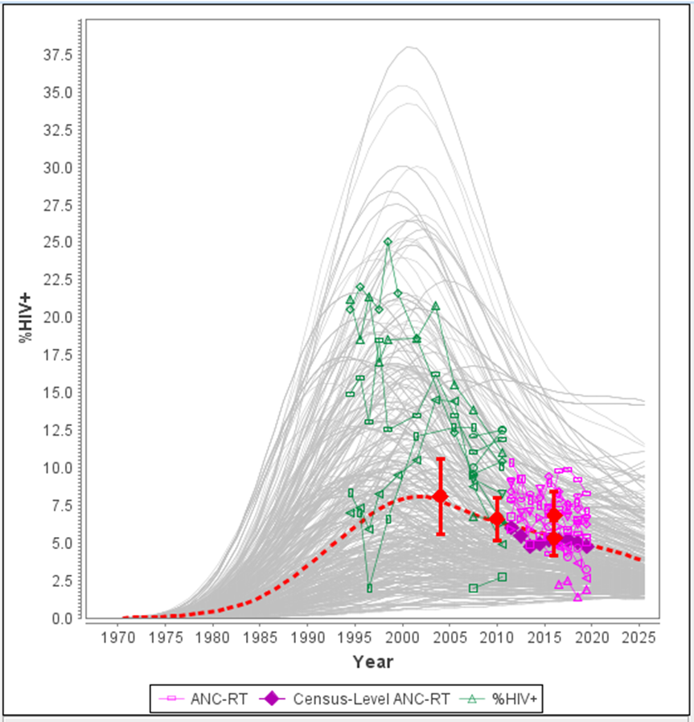
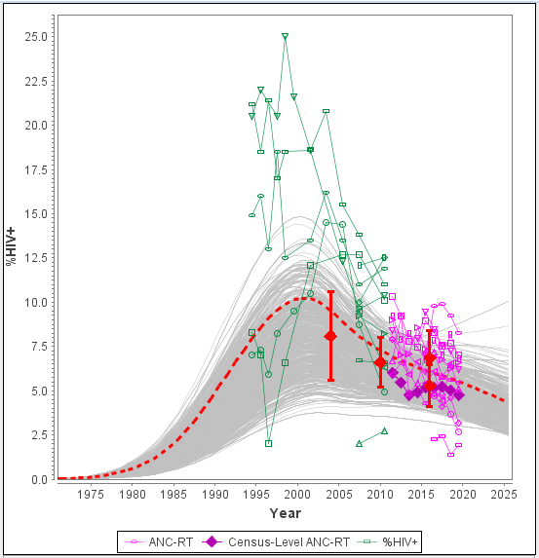
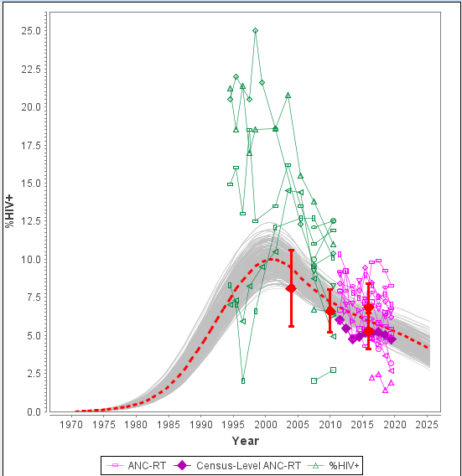
Répétez ce processus pour trouver de plus en plus de courbes. Au fur et à mesure que le processus se poursuit, les courbes s'adaptent de mieux en mieux
Notes:
Nous répétons ensuite ce processus en générant d'autres courbes et en choisissant la meilleure, puis en générant d'autres courbes. Au fur et à mesure que le processus se poursuit, nous constatons que de plus en plus de courbes générées se rapprochent des données. En d'autres termes, notre algorithme apprend quelles combinaisons de paramètres sont les plus susceptibles de correspondre à nos données.

Slide 12
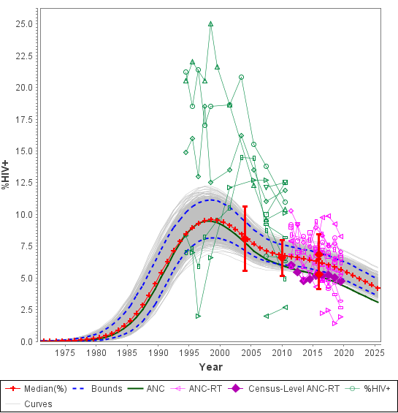
EPP affiche vos résultats IMIS finaux après l'ajustement.
1
Courbes uniques adaptées aux données (courbes en gris clair)
Ajustement bayésien de la prévalence médiane (courbe rouge)
Intervalles de confiance à 95% (courbes bleues en pointillés)
2
3
Notes:
L'écran final d'ajustement de l'EPP montre les résultats du processus IMIS.
Les courbes grises ici sont les rééchantillons, c'est-à-dire les courbes qui ont été choisies parce qu'elles étaient plus proches des données. Toutes les courbes que nous avons vues plus tôt dans le processus d'ajustement et qui étaient éloignées des données n'ont pas été retenues et n'apparaissent donc pas dans l'affichage final.
Nous prenons ensuite la médiane de la prévalence pour chaque année à partir de ces rééchantillons et cela devient notre "meilleur ajustement", la ligne rouge dans l'affichage final de l'ajustement.
Enfin, nous examinons les fourchettes dans lesquelles se situent 95 % des nouveaux échantillons pour chaque année et nous les utilisons comme intervalles de confiance à 95 %, représentés par les lignes bleues en pointillé dans les figures.
Voilà qui conclut notre discussion sur le processus d'ajustement dans EPP. Passons maintenant à une discussion rapide sur le choix du modèle, suivie d'une discussion sur les contrôles dont vous disposez dans EPP pour influencer le processus d'ajustement.

Slide 13
2. Mise à jour de l'adéquation de l'EPP

Slide 14
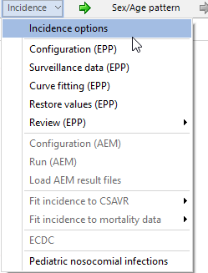
Étapes de base de la mise à jour Vos projections EPP
Configuration :
Définir la stratification infranationale de la PPE
Urbain/rural ; ou régions ; ou national unique
Taille de la population de la région d'entrée / distribution des proportions
Données de surveillance :
Données d'entrée par régions PPE
Tests de routine pour les soins prénatals (au niveau du recensement et du site)
Enquêtes auprès des ménages (DHS, PHIA)
Données du programme ART
Ajustement des courbes :
Appliquer le modèle EPP pour estimer la tendance de l'incidence du VIH la plus cohérente avec les données de prévalence observées
Notes:
Félicitations, vous avez terminé la mise à jour de vos fits avec EPP. Voici un résumé des étapes que vous avez suivies pour mettre à jour vos projections EPP. Pour procéder à la mise à jour, il vous suffit de suivre ces étapes dans l'ordre. Vous avez maintenant fourni à Spectrum une nouvelle tendance d'incidence à utiliser dans ses calculs.

Slide 15
Étapes de base de la mise à jour Vos projections EPP
5. Saisissez de nouvelles données d'enquête sur la page Enquêtes
10. Ajustez tout et enregistrez vos projections sur la page du projet.
1. Ouvrez un nouveau fichier 2023 Spectrum, vérifiez que l'option d'incidence est EPP.
6. Répartissez votre ART entre les régions sur la page de répartition de l'ART
11. Etalonnez si nécessaire sur la page d'étalonnage.
2. Sur la page "Définir l'épidémie", passez en revue votre structure épidémique.
7. Ouvrez la page du projet EPP
12. Examinez vos résultats sur la page Résultats de l'ajustement
3. Révisez et ajustez votre ou vos populations sur la page "Définir les pops".
13. Comparez votre nouvelle projection avec celle de l'année précédente.
8. Sélectionnez un modèle pour chacune de vos sous-populations.
4. Ouvrez la page Données VIH, examinez et saisissez les nouvelles données de surveillance.
9. Assurez-vous que vous êtes configuré pour exécuter une projection nationale.
14. Cliquez sur Sauvegarder les résultats pour revenir à l'incidence de Spectrum.
Notes:
Félicitations, vous avez terminé la mise à jour de vos fits avec EPP. Voici un résumé des étapes que vous avez suivies pour mettre à jour vos projections EPP. Pour procéder à la mise à jour, il vous suffit de suivre ces étapes dans l'ordre. Vous avez maintenant fourni à Spectrum une nouvelle tendance d'incidence à utiliser dans ses calculs.

Slide 16
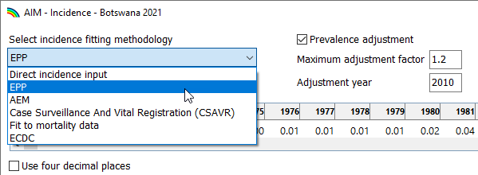
Ouvrez votre fichier 2024 Vérifiez que l'option Incidence est réglée à EPP
Ouvrez la version 2024 de votre fichier dans Spectrum
Sélectionnez "Modules->AIM".
Sélectionnez "Incidence->Options d'incidence".
Vérifiez que l'option EPP est sélectionnée
Notes:
La première chose à faire est d'ouvrir la nouvelle version 2023 du fichier que vous avez sauvegardé dans Spectrum. Cliquez sur l'onglet Modules, puis cliquez à nouveau sur le module AIM, ce qui fera apparaître le menu AIM. Comme nous cherchons à générer des valeurs d'incidence pour Spectrum à partir des données de tendance de la prévalence dans notre pays, nous travaillerons dans le menu 'Incidence' pendant toute la durée de cette vidéo. Tout d'abord, vérifions que notre fichier est configuré pour utiliser EPP pour ses entrées d'incidence. Cliquez sur l'élément de menu "Incidence", ce qui fera apparaître un menu d'options plus détaillé. Sélectionnez le premier élément, "Incidence options", ce qui ouvrira la fenêtre ci-contre. Vérifiez que l'option EPP a été sélectionnée sous "Incidence fitting methodology". Si ce n'est pas le cas, il se peut que ce fichier ait été préparé avec l'une des autres options d'incidence de Spectrum, telles que l'entrée d'incidence directe, CSAVR, AEM ou ECDC. Si c'est le cas, vous devez vous référer à la vidéo correspondant à cette méthode d'incidence pour travailler avec ce fichier.

Slide 17
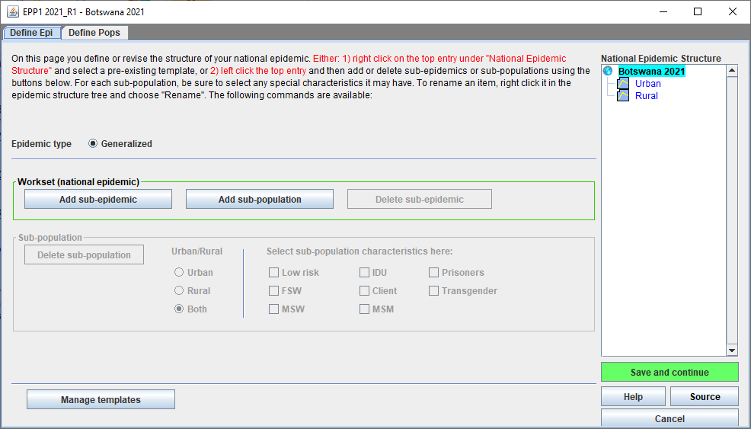
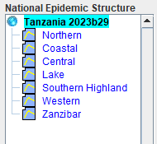
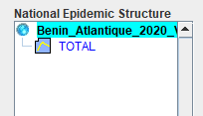
Page "Définir l'épi" de l'EPP Examiner la structure de l'épidémie
Notes:
Vous êtes sur la page EPP Define Epi. Sur le côté droit de la page, vous verrez la structure de l'épidémie pour votre pays. Dans de nombreux pays où l'épidémie est généralisée, l'épidémie est divisée en composantes urbaines et rurales. Dans d'autres, la structure peut être assez complexe, et dans d'autres encore, il peut s'agir d'une projection unique, par exemple lorsque les pays réalisent des projections infranationales distinctes pour chaque province ou État. Vérifiez que la structure que vous voyez est celle que vous souhaitez utiliser pour votre pays. Si vous souhaitez la modifier, par exemple pour passer de projections urbaines/rurales à des projections infranationales provinciales, veuillez vérifier auprès de l'ONUSIDA car des données supplémentaires devront être générées pour votre pays. Lorsque vous êtes satisfait de votre structure, cliquez sur le bouton vert "Enregistrer et continuer" dans la partie inférieure droite de la fenêtre. Vous passerez alors à la page suivante d'EPP.

Slide 18
Page Define Pops de l'EPP Pour les zones urbaines/rurales Mettre à jour les pops
Légère incohérence dans le % urbain de la population des Nations unies et dans le % urbain de l'ensemble de données.
Zéros dans les années prolongées (2026-2030)
Solution simple : cliquez
Si elles sont très différentes des valeurs de l'ONU, le pays doit fournir ses valeurs.
Cliquez sur "Enregistrer et continuer"
Notes:
La page suivante d'EPP est la page "Define Pops", qui vous permet de modifier les populations utilisées par EPP. Dans le cas d'épidémies à structure urbaine/rurale, EPP doit diviser la population nationale en une population urbaine et une population rurale. Cela se fait sur la base de la proportion de la population urbaine spécifiée sur cette page. Si vous venez de mettre à jour les populations sans changer l'année de fin ou si vous avez reçu le message indiquant que vous deviez réajuster vos projections, cliquez simplement sur "Sauvegarder et continuer" ici et vos populations urbaines et rurales seront automatiquement calculées et sauvegardées. Cette année, comme nous passons des populations de milieu d'année à celles de fin d'année, vous remarquerez peut-être un léger décalage entre les chiffres de l'ONU et les valeurs du pays, qui sera corrigé en acceptant les valeurs de l'ONU à condition qu'elles soient proches des valeurs fournies par l'utilisateur et mises en évidence dans la couleur bleue.
Si vous avez également modifié l'année de fin, vous n'aurez aucune entrée pour les années étendues - 2026 à 2030 dans ce cas. Vous pouvez soit saisir des valeurs pour ces années, puis cliquer sur "Enregistrer et continuer", soit cliquer sur "Ajuster aux valeurs de l'ONU", ce qui remplit les années supplémentaires à partir de la base de données urbaines de l'ONU, puis cliquer sur "Enregistrer et continuer". Si les valeurs du pays sont très différentes de celles de la base de données urbaine des Nations unies, vous pouvez demander au pays de saisir ses propres valeurs plutôt que d'utiliser celles des Nations unies.

Slide 19
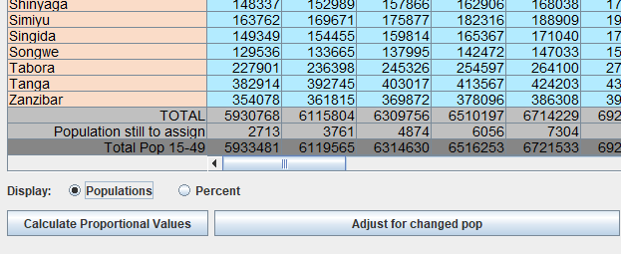
Page "Define Pops" de l'EPP Dans tous les cas si vous utilisez des projections régionales Mettre à jour les pops
Si l'on utilise une structure régionale et que la population nationale change, les populations seront déséquilibrées - il y aura toujours de la population à attribuer.
Cliquez sur le bouton "Ajuster pour les populations modifiées" et EPP corrigera les populations, en assignant à chaque personne un numéro d'identification.
Notes:
Enfin, si vous disposez d'une structure épidémique nationale composée de plusieurs projections infranationales et que la population nationale totale change, vous constaterez qu'il reste des personnes à affecter aux régions. Dans ce cas, vous pouvez résoudre le problème en cliquant sur le bouton en bas de la page intitulé "Ajuster pour la population modifiée". Les personnes restantes seront alors réparties entre les sous-populations régionales en fonction de la répartition de la population actuelle. Avant de quitter cette page, vérifiez que toutes les valeurs de la ligne intitulée "Population restant à attribuer" sont égales à zéro, puis cliquez sur "Enregistrer et continuer" pour quitter EPP et retourner à Spectrum.

Slide 20
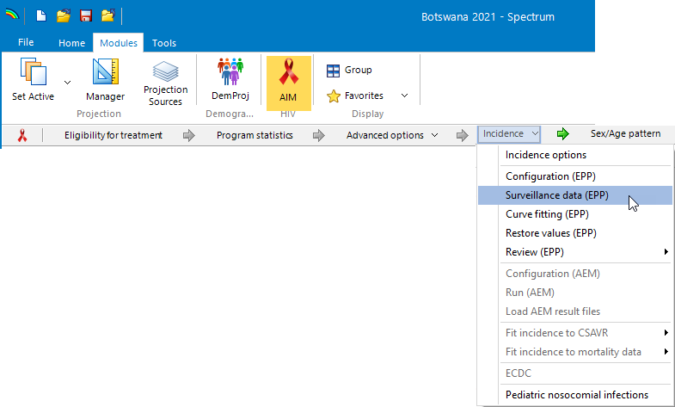
Prochaine étape : la mise à jour des données de surveillance et d'enquête
Sélectionnez "Incidence->Données de surveillance (EPP)" dans Spectrum.
Saisissez toute donnée de surveillance nouvelle ou corrigée sur la page "Données VIH" d'EPP.
Saisissez toute nouvelle donnée d'enquête sur le VIH, le TARV et l'incidence sur la page Enquêtes d'EPP.
Répartir ART entre les régions sur la page Distribution ART
Notes:
L'étape suivante du processus consiste à saisir toute nouvelle donnée de surveillance ou d'enquête disponible depuis la dernière mise à jour de la projection et à répartir l'ART entre les régions dans votre fichier de projection. Pour ce faire, cliquez sur l'option de menu "Incidence->Données de surveillance" d'AIM. La page Données VIH d'EPP s'affiche alors et vous permet de consulter les données de surveillance existantes et de saisir toute nouvelle donnée de surveillance ou de test de routine ANC. Vous pourrez ensuite ajouter toute nouvelle donnée d'enquête avant de procéder au montage. En plus des données de prévalence et d'incidence du VIH, la page Enquêtes comprend maintenant des données sur la couverture des traitements antirétroviraux provenant d'enquêtes. Enfin, vous répartirez les ARV entre les différentes régions de votre fichier de projection sur la page ART Distribution d'EPP.

Slide 21
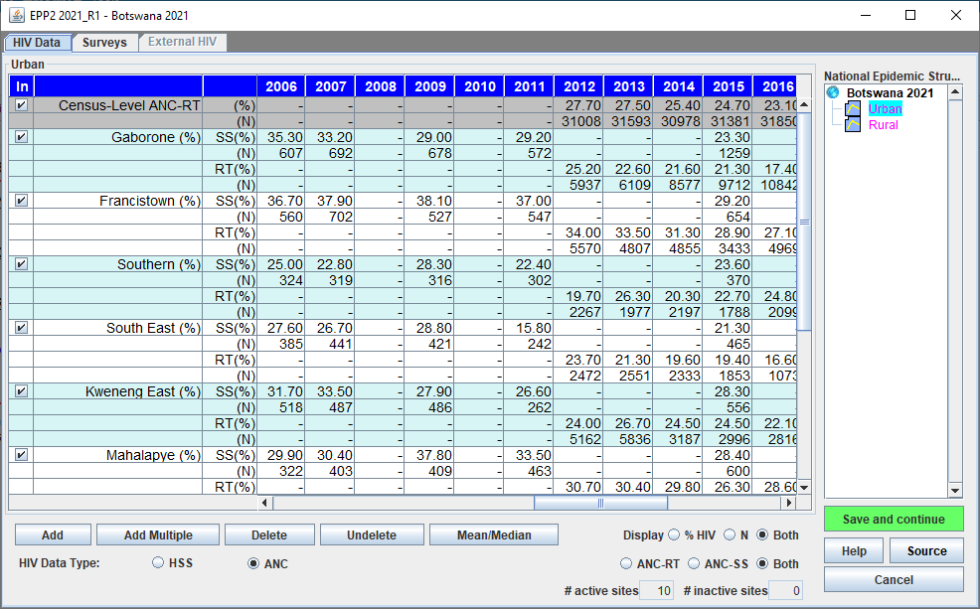
Page de données sur le VIH de l'EPP
4
1
Sélectionnez la première sous-population
Choisissez le mode de données VIH :
HSS
ANC
Saisir des données dans une feuille de calcul
SS est une sentinelle
La RT est un test de routine
Entrez la prévalence et le N
Si elles sont disponibles, saisissez les données sur les tests de routine des CPN au niveau du recensement.
Cliquez sur "Enregistrer et continuer
3
5
2
Notes:
La page Données VIH d'EPP est structurée comme une feuille de calcul et est relativement simple à remplir. Tout d'abord, sélectionnez la première sous-population dans le volet Structure épidémique nationale sur la droite. Choisissez le mode de données que vous souhaitez utiliser, HSS ou ANC - nous décrirons la différence dans un instant. Saisissez les données que vous avez collectées dans la feuille de calcul sous forme de prévalence en pourcentage et de taille d'échantillon pour chaque site. Si vous disposez de données agrégées pour tous les tests de routine dans les sites de soins prénatals de la région, ce que nous appelons les données sur les tests de routine des soins prénatals au niveau du recensement, saisissez-les sur les deux premières lignes du tableau. Enfin, cliquez sur "Enregistrer et continuer" et vous passerez à la sous-population suivante. Lorsque vous avez saisi les données pour la dernière sous-population, cliquez à nouveau sur "Enregistrer et continuer" et EPP vous amènera à la page Enquêtes.

Slide 22
Principales caractéristiques de la page de données sur le VIH d'EPP Toutes les données sont saisies sous forme de prévalence (%) et de taille d'échantillon (N). Possibilité de copier et coller à partir d'Excel (Ctrl-C, Ctrl-V)
Les deux modes de données sont les suivants :
RSS - les données sont des données traditionnelles de surveillance sentinelle du VIH
CPN - les données proviennent des cliniques prénatales et comprennent :
Données de surveillance sentinelle traditionnelle provenant des sites (SS dans le tableau principal)
Tests de routine dans certains centres de soins prénatals (RT dans le tableau principal)
Données agrégées au niveau du recensement de tous les ANC de la région (saisies en haut de la page)
Vous pouvez utiliser les boutons en bas de page pour ajouter et supprimer des sites.
L'écran peut être réglé pour afficher :
Prévalence du VIH, taille de l'échantillon ou les deux
Afficher uniquement les données ANC-SS, les données ANC-RT ou les deux
Notes:
Il y a plusieurs choses importantes que vous devez savoir à propos de la page Données VIH et des données qui y sont saisies. Tout d'abord, toutes les données sont saisies sous forme de prévalence en pourcentage et de taille d'échantillon. La plupart des données sont saisies pour des sites de surveillance ou de dépistage spécifiques et la taille de l'échantillon correspond au nombre de personnes testées dans ce site au cours de cette année. Si vos données sont stockées dans Excel dans un format similaire à celui du tableau de la page Données VIH, vous pouvez les copier et les coller d'Excel dans EPP à l'aide de Control-C et Control-V. Dans les épidémies généralisées, toutes ces données proviennent généralement des tests prénataux, qui peuvent être des tests de surveillance ou des tests de routine.
La page de données sur le VIH comporte deux modes de données. Le premier mode de données est intitulé "HSS". Il s'agit des données traditionnelles de surveillance du VIH, c'est-à-dire des échantillons de femmes se présentant pour des services prénatals dans des sites spécifiques choisis pour suivre l'épidémie nationale. Le second est intitulé "ANC". Ce mode de données prénatales permet de combiner les données de surveillance, désignées par "SS" dans le tableau principal, et les données des tests de routine, désignées par "RT". Avec l'avènement des tests de routine étendus, de nombreux sites ont abandonné la surveillance sentinelle et sont passés à l'utilisation des données de tests de routine à la place. Pour ces sites, la prévalence et la taille des échantillons de la surveillance sentinelle passée et des tests de routine présents et futurs sont saisies sur des lignes séparées. En outre, en mode CPN, il est possible de saisir les données agrégées des tests de routine pour l'ensemble de la région, que nous appelons "CPN-RT au niveau du recensement". Ces données sont saisies sur les deux lignes supérieures du tableau de données. Compte tenu de l'ampleur des tests effectués dans la plupart des pays, des données de ce type, bien collectées et nettoyées, peuvent être représentatives de la situation générale des femmes qui accouchent.
Au bas de la page se trouve une série de boutons qui vous permettent d'ajouter et de supprimer des sites du tableau. Pour supprimer un site, il suffit de le sélectionner et de cliquer sur "Supprimer". Pour ajouter un nouveau site, cliquez sur "Ajouter" ou "Ajouter plusieurs sites". Enfin, vous pouvez afficher un tableau des moyennes et des médianes de tous les sites en cliquant sur "Moyenne/Médiane". Cliquez à nouveau pour masquer le tableau.
Enfin, l'affichage peut être ajusté pour ne montrer que la prévalence, que les tailles d'échantillon, que les données de surveillance des CPN, que les données des tests de routine des CPN ou les deux. Jouez un peu avec cela en utilisant les boutons radio en bas de l'écran. Lorsque vous sélectionnez différentes options, les données du tableau affiché s'ajustent en conséquence.

Slide 23
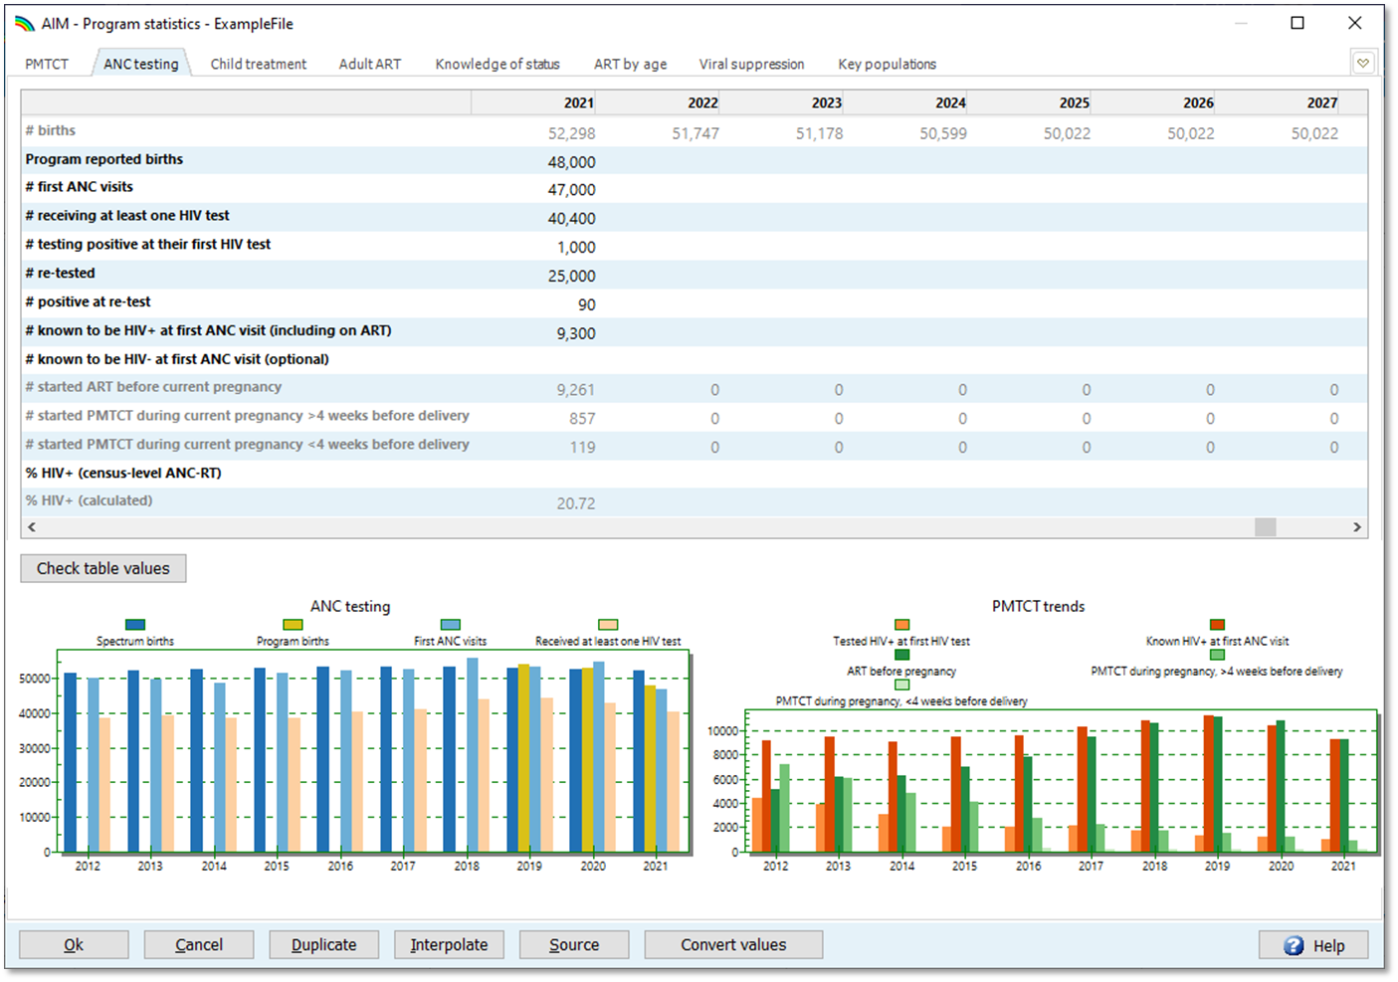
Avant de commencer, examinez vos données de CPN dans Spectrum Statistiques du programme -> onglet Tests ANC
Notes:
Avant de saisir vos données de CPN, il est conseillé de prendre le temps de les examiner attentivement. La qualité des données que vous saisissez affectera les résultats d'ajustement que vous recevrez. Un bon point de départ est l'onglet "Tests de CPN" sous l'élément de menu "Statistiques du programme" dans Spectrum. Comme l'explique la vidéo sur la mise à jour de votre fichier Spectrum, cet onglet peut vous aider à identifier les problèmes liés au nombre de tests par rapport au nombre de premières visites de CPN, aux tests multiples effectués sur la même personne, et à d'autres problèmes. Nous vous recommandons vivement d'en prendre connaissance avant de saisir vos données dans EPP.

Slide 24
Accordez une attention particulière à l'analyse de la qualité des données Ne saisissez que des données de qualité dans EPP - elles détermineront vos tendances nationales.
Les données des tests de routine posent de nombreux problèmes pour discerner les véritables tendances épidémiologiques des artefacts des rapports.
La prestation de services a changé avec l'introduction des tests de routine.
La couverture augmente normalement pendant des années au fur et à mesure que le système se développe, puis se stabilise lorsqu'il arrive à maturité.
Les rapports posent souvent problème, surtout avant que les systèmes de rapports électroniques ne se généralisent. Veillez à ce qu'ils soient complets et établis en temps voulu.
Avant d'utiliser les données CPN-RT :
Recherchez les augmentations ou les diminutions brutales ; les véritables tendances doivent être stables.
Veillez à ce que les femmes dont on sait qu'elles sont déjà séropositives soient incluses.
Assurez-vous que seul le premier test effectué lors de la visite de CPN est inclus pour chaque femme.
Inclure les premiers tests effectués pendant le travail et l'accouchement
À surveiller : les faux positifs, les changements dans les algorithmes de test, les ruptures de stock et leur impact, et les taux de refus.
Tenez compte des examens d'assurance qualité et de la comparaison des résultats avec les données de l'enquête auprès des ménages pour comprendre les problèmes et les biais liés aux données.
Notes:
De nombreux facteurs peuvent influencer les tendances de la prévalence produites par les données sur les tests de routine des CPN, notamment les changements dans la prestation des services au fil du temps, l'extension de la couverture des tests de routine et la portée croissante des systèmes de notification électronique à mesure qu'ils s'étendent à de plus en plus d'endroits. Tous ces éléments peuvent avoir une incidence sur l'actualité et l'exhaustivité de vos données. Ils peuvent également influencer les tendances épidémiologiques, par exemple, lorsque les systèmes se développent, ils se déplacent normalement des zones à forte prévalence vers les zones à faible prévalence, ce qui entraîne une baisse artificielle de la prévalence du VIH. Une façon de traiter ce problème pourrait être de ne pas utiliser les données de tendance des tests de routine jusqu'à ce que la couverture du système se soit stabilisée.
Par conséquent, nous vous recommandons, avant d'utiliser vos données sur les CPN-RT, d'examiner certaines des questions présentées ici : comment votre système de dépistage systématique et sa couverture géographique et démographique ont-ils évolué au fil du temps ? Les femmes dont la séropositivité est connue ont-elles été incluses dans les rapports ou non ? Seul le premier test effectué lors d'une visite de CPN a-t-il été pris en compte ? Les premiers tests effectués lors du travail et de l'accouchement sont-ils inclus ? Avez-vous pris en compte les changements intervenus dans les tests au fil du temps, y compris les kits utilisés et les taux de faux positifs dans les environnements à faible prévalence, les algorithmes utilisés, les taux de refus et l'influence des ruptures de stock sur l'exhaustivité des tests ? Avez-vous lu les rapports d'assurance qualité disponibles et comparé les données de prévalence avec d'autres sources telles que les enquêtes auprès des ménages ?
Étant donné l'importance des tendances produites par EPP pour déterminer les tendances de votre estimation nationale, il vaut la peine de consacrer un peu de temps à l'examen de ces facteurs et de consulter des experts si nécessaire pour mieux comprendre comment ils influencent vos données et quelles sont les données à utiliser ou à exclure.

Slide 25
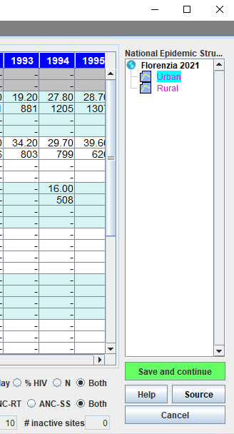
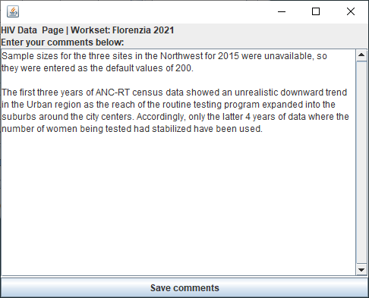
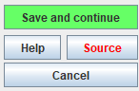
Veillez à documenter les modifications à l'aide du bouton "Source".
Le rouge signifie
Commentaires ici
Notes:
Comme Spectrum, EPP propose un bouton "Source" en bas à droite de l'écran. Si vous cliquez sur ce bouton, une boîte de dialogue s'ouvrira, vous permettant de saisir une description des ajustements, suppressions ou changements apportés aux données saisies ici, ainsi que tout autre commentaire que vous souhaiteriez faire. Cela sera extrêmement utile à la prochaine personne qui utilisera votre fichier, car elle connaîtra la source des données et les ajustements effectués. Une fois que vous avez saisi des commentaires dans cette case, le bouton "Source" devient rouge, indiquant aux utilisateurs qu'il y a des commentaires qu'ils doivent examiner à propos des données de cette page. Nous vous encourageons vivement à faire un usage intensif des boutons "Source", tant dans EPP que dans Spectrum.

Slide 26
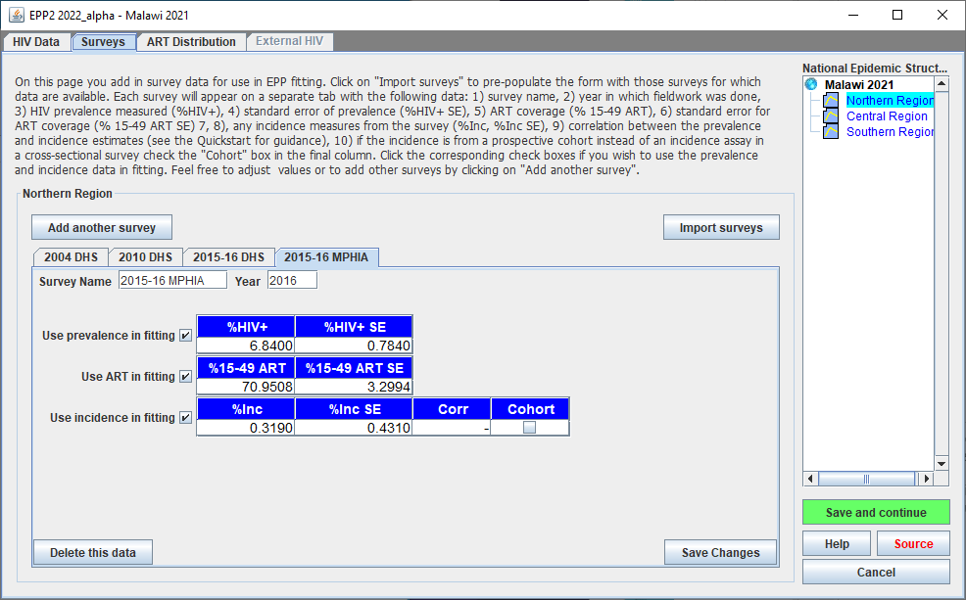
Saisissez les données de toute nouvelle enquête sur la page Enquêtes EPP. Les enquêtes connues se trouvent déjà dans la plupart des fichiers L'utilisateur peut saisir la couverture ART pour les 15-49 ans
Notes:
Une fois que vous avez terminé de saisir les données de surveillance et de dépistage de routine mises à jour sur la page Données VIH, il est temps de saisir les données de toute nouvelle enquête. Lorsque vous cliquez sur "Enregistrer et continuer" sur la page Données VIH après avoir mis à jour les données pour la dernière sous-population, EPP vous fait passer à la page Enquêtes, illustrée ici. La page Enquêtes a une structure basée sur des onglets dans laquelle les données de chaque enquête individuelle sont saisies dans un onglet séparé. Normalement, lorsque vous ouvrez ce fichier, il est déjà pré-rempli avec les enquêtes dont les résultats étaient disponibles au moment de la dernière estimation. Si vous n'avez pas de données d'enquête dans ce fichier, vous pouvez essayer de cliquer sur "Importer des enquêtes". Cela permettra d'importer des enquêtes à partir d'une base de données préparée par l'ONUSIDA. Il convient de noter que toutes les enquêtes ne seront pas incluses dans cette base de données, en particulier si les résultats ne sont pas encore accessibles au public. Si vous "Importez des enquêtes" et que les enquêtes se trouvent déjà dans EPP, une boîte de dialogue d'avertissement vous indiquera celles qui sont dupliquées et vous donnera la possibilité de les importer ou de ne pas les importer. Dans EPP 2022, la page a été légèrement réorganisée et de nouvelles entrées d'enquête ont été ajoutées pour la couverture ART chez les 15-49 ans et son erreur standard. Si la case "Use ART in fitting" est cochée, ces données seront utilisées pendant le processus d'ajustement d'EPP pour comparer la couverture ART de l'enquête à la couverture estimée par une projection ajustée. Cela permettra de mieux aligner la couverture ART entre votre projection et la valeur observée de l'enquête.

Slide 27
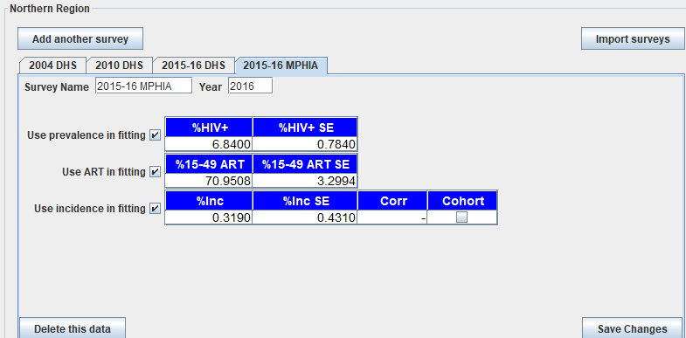
Pour saisir de nouvelles données d'enquête
1
2
3
Cliquez sur "Ajouter une autre enquête".
Donnez un nom court à l'enquête
Saisissez l'année de l'enquête
Fournir la prévalence du VIH et l'erreur standard
Entrer 15-49 Couverture ART & erreur standard
Si l'enquête a une incidence, cochez la case et entrez les valeurs.
Veillez à cliquer sur "Enregistrer les modifications
4
5
6
7
Si vous ne souhaitez pas que tout ou partie des données de cette enquête soient incluses dans l'ajustement, décochez la case située à côté de "Utiliser la prévalence/ART/incidence dans l'ajustement
Une fois la saisie des enquêtes terminée, cliquez sur le bouton vert "Enregistrer et continuer".
Notes:
Si vous cliquez pour ajouter une autre enquête, vous devrez saisir quelques informations :
Vous devez fournir un nom court pour l'enquête - ce nom sera utilisé pour décrire l'enquête sur l'onglet, il faut donc qu'il soit court mais descriptif.
Vous devez indiquer l'année au cours de laquelle les données de l'enquête ont été collectées. Notez qu'il s'agit de la date de collecte des données et non de la date de publication, qui est normalement un peu plus tardive.
Vous devez indiquer la prévalence et l'erreur type de cette enquête en pourcentage. L'erreur standard doit correspondre à l'erreur pour la région décrite, donc si vous avez des enquêtes nationales dans une épidémie structurée urbaine/rurale, vous devrez entrer la prévalence et l'erreur standard correctes pour les zones urbaines et des valeurs séparées pour les enquêtes dans les zones rurales.
Saisissez la couverture ART des 15-49 ans parmi les personnes vivant avec le VIH de cette enquête et son erreur standard. Cochez la case si vous souhaitez utiliser ces données dans votre ajustement pour la sous-population.
Enfin, si l'enquête contenait une estimation de l'incidence, cochez la case "Utiliser l'incidence dans l'ajustement" et saisissez l'estimation de l'incidence en pourcentage et l'erreur type pour cette estimation. Ces chiffres d'incidence seront ensuite utilisés pour calculer la qualité de l'ajustement de votre projection lors de l'ajustement.
Lorsque vous avez fini de saisir les données pour cette enquête, cliquez sur le bouton "Enregistrer les modifications" pour enregistrer les données dans EPP.
Comme toujours, lorsque vous avez terminé de saisir les nouvelles données d'enquête pour chaque sous-population, cliquez sur "Enregistrer et continuer". Après avoir cliqué sur "Enregistrer et continuer" pour la dernière sous-population, EPP vous amènera automatiquement à la page de distribution ART avec toutes les nouvelles données de surveillance ou d'enquête ajoutées à EPP.

Slide 28
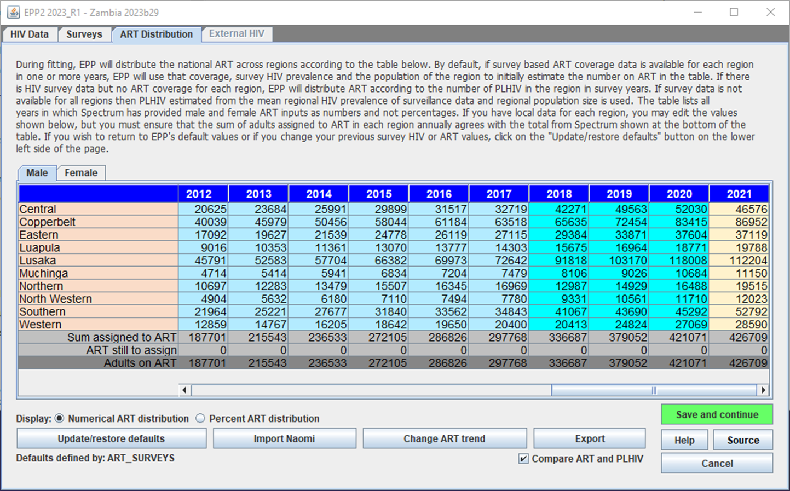
Distribuer votre ART dans différentes régions
Répartir le TAR pour les hommes entre les différentes sous-populations ou régions
Répétez le processus pour les femmes dans l'onglet suivant
Assurez-vous que le nombre d'ART restant à attribuer est égal à zéro pour chaque année.
Cliquez sur "Enregistrer et continuer" pour revenir à Spectrum.
2
1
3
4
Notes:
La page de distribution des ARV d'EPP n'est disponible que dans les contextes d'épidémies généralisées. Dans les pays d'ajustement qui ont plus d'une région au niveau sous-national, par exemple les projections urbaines/rurales ou les projections avec des régions nommées comme indiqué ici pour la Zambie, EPP doit répartir le TARV fourni par Spectrum pour les hommes et les femmes adultes entre les différentes régions. Dans le passé, cette répartition se faisait entièrement en dehors du contrôle de l'utilisateur, en estimant la proportion de personnes vivant avec le VIH dans chaque région, en divisant les ARV en fonction de ces proportions, et en utilisant ensuite les nombres d'ARV résultants dans les calculs d'EPP de l'impact des ARV pour chaque région. Sur la page Distribution des ARV d'EPP, l'utilisateur peut revoir ces modèles et les ajuster si les données sont disponibles. Lorsque vous accédez à cette page pour la première fois, les meilleures valeurs par défaut basées sur les données disponibles à EPP sont appliquées.
Si vous le souhaitez, l'utilisateur peut ensuite répartir les ART masculins et féminins fournis par Spectrum, indiqués dans la dernière ligne du tableau, entre les différentes régions en modifiant les valeurs indiquées en bleu ci-dessus. L'utilisateur effectue cette opération séparément pour les hommes et les femmes dans deux tableaux distincts accessibles par les onglets "Homme" et "Femme". Ce faisant, il est important de s'assurer que, pour chaque année, l'ART attribue des totaux à la valeur fournie par Spectrum. Si ce n'est pas le cas, lorsque vous cliquez sur "Enregistrer et continuer", EPP vous informera qu'il reste des ARV à attribuer et ne vous permettra pas d'enregistrer les résultats et de quitter la page. Vous pouvez facilement suivre cette évolution en consultant la ligne intitulée "ART restant à attribuer". Si cette ligne est égale à zéro dans tous les cas, vous êtes prêt à quitter la page.
Pour plus de détails sur l'utilisation des données de l'enquête ART de la page Enquêtes et les fonctionnalités complètes de la page Distribution ART, voir la présentation "EPP sous le capot" pour les épidémies généralisées.
Comme toujours, lorsque vous avez terminé de répartir votre ART entre les sous-populations, cliquez sur "Enregistrer et continuer". Après avoir cliqué sur "Enregistrer et continuer", EPP vous ramènera automatiquement à Spectrum. A ce stade, il est toujours bon de sauvegarder votre fichier Spectrum pour s'assurer que les données que vous avez saisies dans EPP seront stockées dans le fichier Spectrum si votre travail est interrompu.

Slide 29
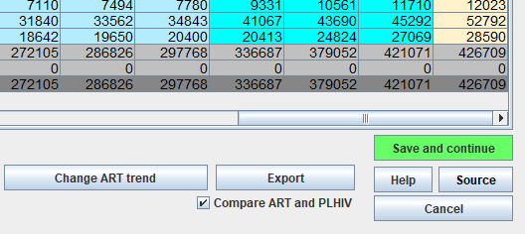
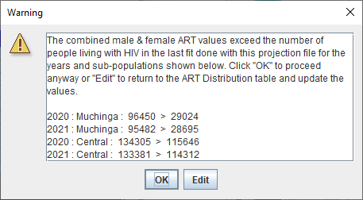
Si l'option "Comparer ART et PVVIH" est cochée, EPP émettra un avertissement si le nombre de personnes sous ART dépasse le nombre de PVVIH dans n'importe quelle sous-population.
Notes:
L'une des nouveautés d'EPP cette année est la possibilité de vérifier si le nombre total de personnes sous traitement antirétroviral dans une sous-population spécifique dépasse le nombre de personnes vivant avec le VIH dans cette sous-population. Il est évident que vous ne pouvez pas avoir plus de personnes sous TAR que de personnes vivant avec le VIH. Si vous entrez un nombre plus élevé, EPP ne tiendra pas compte de l'excès d'ART, car il ne peut jamais mettre plus de personnes sous ART qu'il n'y a de personnes vivant avec le VIH. Dans certains cas, un décalage entre ces chiffres peut survenir en raison de la manière dont vous avez réparti les traitements antirétroviraux et vous pouvez le corriger en déplaçant certains traitements antirétroviraux entre les sous-populations si les données du programme le justifient. S'il y a un décalage et que la case "Comparer ART et PVVIH" est cochée, lorsque vous cliquez sur "Enregistrer et continuer", EPP vérifiera les ART par rapport aux PVVIH et, si nécessaire, affichera une boîte d'avertissement vous informant qu'il a trouvé trop d'ART dans certaines sous-populations. Si le traitement antirétroviral est toujours inférieur à celui des personnes vivant avec le VIH, EPP enregistre les résultats et continue. Si les valeurs ne correspondent pas, la boîte d'avertissement vous indiquera exactement quelles années et quelles sous-populations présentent un excès d'ART. Si vous cliquez sur "OK", EPP enregistrera les valeurs et les laissera telles quelles. Si vous cliquez sur "Modifier", vous pourrez revenir au tableau et apporter des modifications à vos valeurs ART. Si vous ne voulez pas voir cette vérification, décochez simplement la case "Comparer ART et PVVIH" et elle ne sera plus exécutée.
Pour les personnes intéressées, cette comparaison est basée sur les traitements antirétroviraux tirés du tableau de distribution des traitements antirétroviraux et sur le nombre de personnes vivant avec le VIH tiré de la dernière projection effectuée avec ce fichier Spectrum.

Slide 30
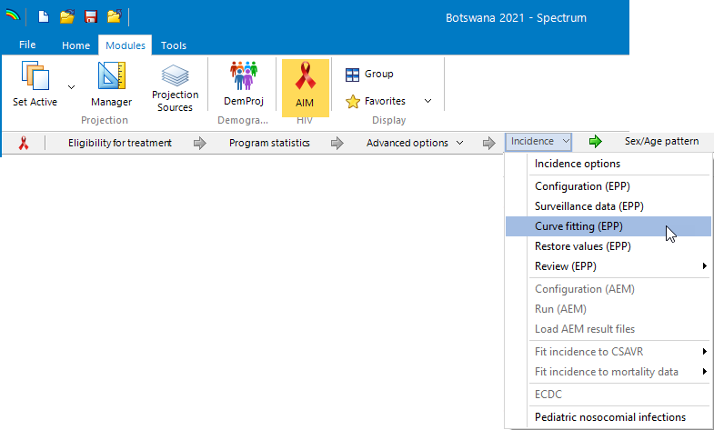
De retour dans Spectrum et prêt à s'adapter à vos données
Sélectionnez "Incidence->Ajustement de courbe (EPP)" dans le spectre.
Examinez les données de chaque sous-population avant de procéder à l'ajustement.
Sélectionnez le modèle à utiliser pour l'ajustement de chaque projection de sous-population.
Cliquez sur "Ajuster tout".
Notes:
Vous êtes maintenant prêt pour l'étape la plus importante de ce processus, l'ajustement de toutes les données que vous venez de fournir à EPP en tenant compte de toutes les modifications apportées aux données et aux paramètres du programme dans Spectrum. Pour lancer la page Projet EPP, dans le menu Incidence de Spectrum, sélectionnez l'option "Ajustement de courbe (EPP)". Cela lancera EPP sur la page Projet, où vous mettrez à jour vos ajustements pour inclure les effets des nouvelles données sur votre projection nationale.

Slide 31
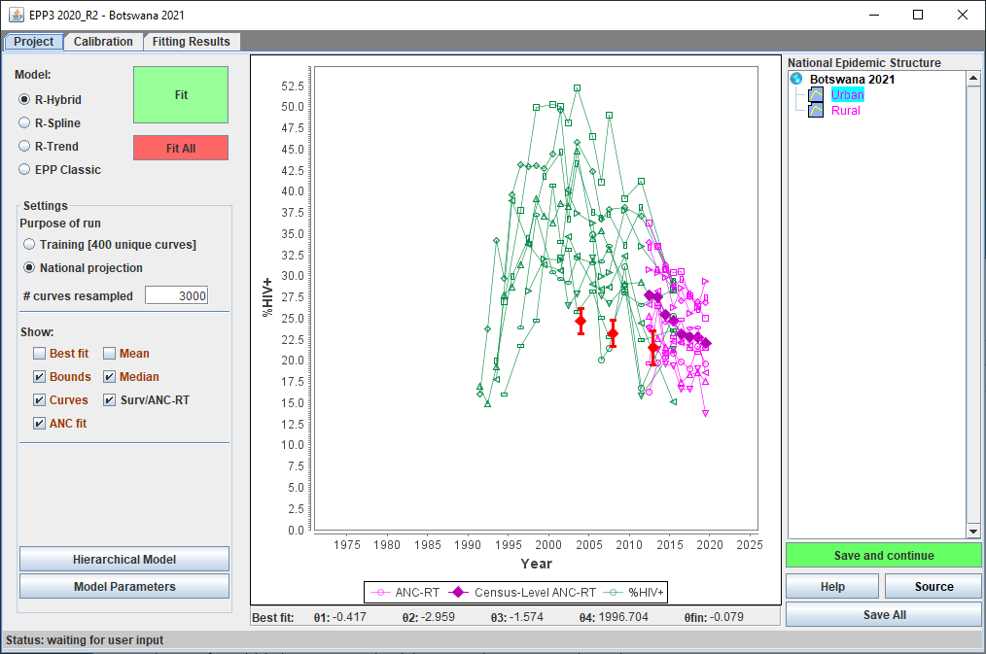
Page du projet EPP : données
2
Quels types de données sont affichés sur cette page ?
Données d'enquête
Sites de surveillance sentinelle (HSS ou ANC-SS)
ANC- RT sites
Données du recensement ANC-RT
Avant d'aller plus loin :
Recherchez les données aberrantes et supprimez-les si nécessaire
Assurez-vous que toutes les données que vous souhaitez ajuster se trouvent ici.
3
1
4
Si des enquêtes manquent, consultez la page Enquêtes :
S'il n'y a pas de données de recensement, consultez la page Données sur le VIH :
Notes:
Puisque vous avez choisi de rééquiper, lorsque vous entrez dans la page du projet, seules les données à équiper seront affichées.
Avant de passer en revue les étapes de l'ajustement de vos données, commençons par examiner les différents types de données affichés dans le graphique. Chaque type de données utilisé dans l'ajustement a une couleur différente sur cette page :
Les points de données de l'enquête sont des losanges rouges avec des barres d'erreur. Les données d'enquête jouent un rôle essentiel dans l'ajustement car elles constituent l'"étalon-or", censé représenter la prévalence réelle de la population. Si vous avez saisi des données d'enquête, assurez-vous qu'elles sont toutes affichées ici. Si ce n'est pas le cas, retournez à la page Enquêtes et assurez-vous que la case "Utiliser la prévalence de cette enquête dans l'ajustement" a été cochée pour chaque enquête que vous souhaitez inclure.
Les données de la surveillance sentinelle ou de la surveillance ANC-Sentinel sont indiquées en vert. Chaque site est représenté par un ensemble de marqueurs connectés. Examinez attentivement ces données et si vous constatez des valeurs aberrantes ou des tendances irréalistes, envisagez de les supprimer dans le tableau des données de surveillance de la page Données VIH.
Les sites de tests de routine ANC sont représentés en violet clair, les points de chaque site étant reliés par une ligne. Là encore, recherchez des tendances irréalistes ou des valeurs aberrantes dans les données.
Les données des tests de routine des CPN au niveau du recensement sont affichées sous forme de losanges violets foncés. Si vous avez saisi des données sur les CPN-RT au niveau du recensement et qu'elles n'apparaissent pas ici, revenez en arrière et assurez-vous que la case "Données sur les CPN-RT au niveau du recensement" a été cochée sur la page des données sur le VIH.
Avant d'aller plus loin, assurez-vous que vous avez nettoyé toutes les données irréalistes ou incohérentes et que toutes les données que vous avez l'intention d'utiliser pour l'ajustement sont affichées.

Slide 32
Page du projet EPP : ajustement
1
2
4
Pour chaque sous-population
Cliquez sur la sous-population dans la structure épidémique nationale.
Sélectionnez un modèle
Pour une projection nationale
Après avoir complété ce
Cliquez sur "Ajuster tout".
Lorsque le montage est terminé, cliquez sur "Enregistrer tout".
3
5
Notes:
Après avoir examiné vos données, vous êtes maintenant prêt à procéder à l'ajustement. Pour chaque sous-population, suivez la procédure suivante :
Sélectionnez la sous-population dans le volet Structure des épidémies nationales en cliquant dessus.
Pour cette sous-population, sélectionnez le modèle que vous souhaitez utiliser. Pour la plupart des pays à épidémie généralisée, le modèle préféré est "R-Hybrid". Pour plus de détails sur les différents modèles et les critères de choix, consultez le guide de démarrage rapide ou la présentation "EPP sous le capot" pour les épidémies généralisées.
Réglez le "But de l'exécution" sur "Projection nationale". L'algorithme itérera jusqu'à ce qu'il trouve suffisamment de courbes pour représenter la situation nationale avec les incertitudes appropriées. Pour les ateliers, vous pouvez utiliser le paramètre "Entraînement" qui génère moins de courbes, mais il est possible que l'algorithme n'ait pas convergé vers un bon résultat avec ce paramètre. Par conséquent, pour vos ajustements nationaux finaux, assurez-vous d'utiliser le paramètre "Projection nationale".
Répétez ce processus pour chacune de vos sous-populations. Après cela, cliquez sur le bouton "Ajuster tout". EPP va maintenant parcourir vos sous-populations en ajustant les données de chacune d'entre elles. Lorsque ce processus est terminé, ce qui peut prendre un certain temps, vous revenez à votre première sous-population et les résultats de l'ajustement s'affichent. Cliquez maintenant sur "Enregistrer tout" pour sauvegarder les résultats de vos ajustements. Si vous ne cliquez pas sur ce bouton (ou si vous ne cliquez pas sur "Enregistrer et continuer" pour chaque sous-population séparément), vous devrez procéder à un nouvel ajustement.

Slide 33
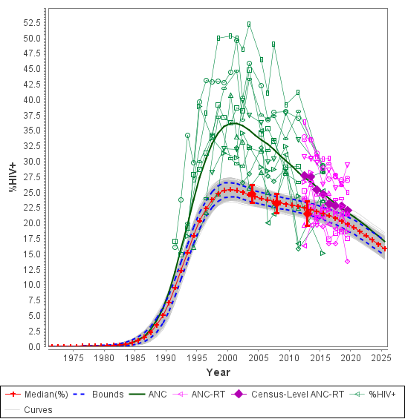
Page du projet EPP : résultats
L'affichage des résultats indique
Ajustement bayésien de la prévalence médiane (courbe rouge)
Médianes bayésiennes annuelles (croix rouge)
Intervalles de confiance à 95% (courbes bleues en pointillés)
Courbes uniques adaptées aux données (courbes en gris clair)
Ajustement de la prévalence des CPN (courbe verte)
5
4
2+
1
3
Notes:
Une fois l'ajustement terminé, le graphique final montrant l'ajustement pour chaque sous-population ressemblera à cette figure. Les caractéristiques notables de ce graphique sont les suivantes :
La ligne rouge représente la projection bayésienne de la prévalence médiane obtenue à partir de l'ajustement de vos données.
Les croix rouges sont les médianes bayésiennes pour chaque année.
Les deux lignes bleues en pointillé représentent les intervalles de confiance à 95 % de la projection.
Les lignes grises sont les rééchantillons individuels de prévalence issus de la procédure d'ajustement et sont utilisés pour établir les médianes et les intervalles de confiance bayésiens.
La courbe verte fournit l'ajustement de la prévalence des soins prénatals. Elle n'est disponible que si le modèle âge-sexe a été utilisé ou s'il s'agit d'une épidémie généralisée utilisant le modèle non-âge-sexe et que les données sur le rapport entre la prévalence des soins prénatals et la prévalence nationale sont disponibles dans une base de données générée à partir des projections de l'année précédente.
Après avoir examiné chaque sous-population, cliquez sur le bouton vert "Enregistrer et continuer" pour passer à la sous-population suivante. Lorsque vous avez terminé de passer en revue la dernière sous-population, EPP vous fait passer à la page d'étalonnage.

Slide 34
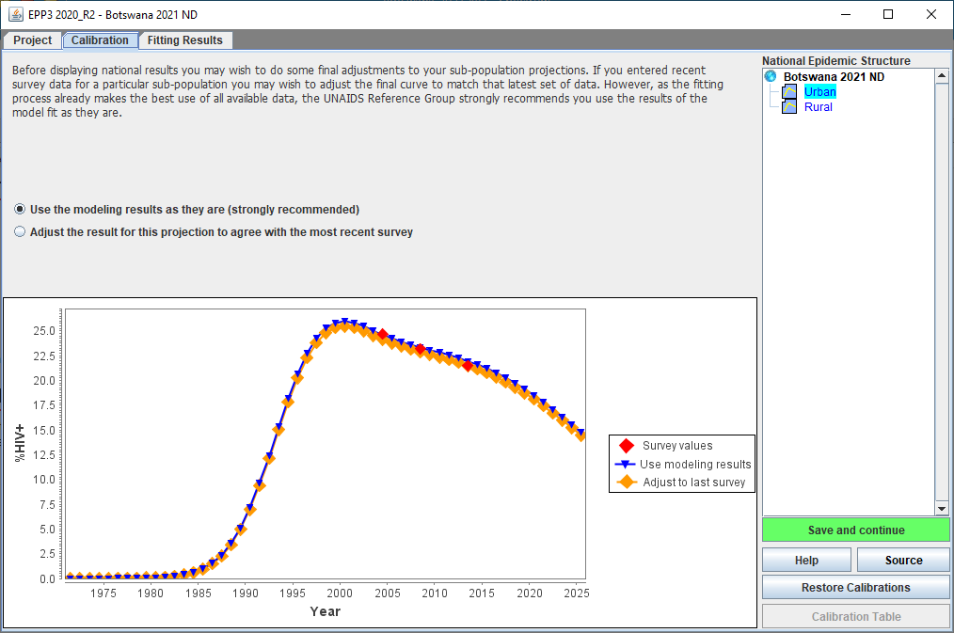
Page d'étalonnage de l'EPP Il est fortement recommandé d'utiliser les résultats tels quels
Notes:
La page Calibrage vous permet de choisir de conserver les résultats de l'ajustement tels quels ou de les calibrer en fonction de l'enquête la plus récente. Ce sont les deux seules options pour les épidémies généralisées. Étant donné qu'EPP utilise une combinaison de toutes les données d'enquête, des données de dépistage systématique des CPN au niveau du recensement, des données des sites de surveillance et des données des sites de dépistage systématique dans les ajustements, les ajustements sont déjà calibrés aux meilleures valeurs possibles en tenant compte de toutes les enquêtes et de toutes les données, ainsi que de l'incertitude statistique de ces données. Par conséquent, le groupe de référence recommande vivement aux utilisateurs de laisser le calibrage par défaut pour "utiliser les résultats tels quels". Si vous êtes satisfait des résultats, cliquez simplement sur "Enregistrer et continuer" jusqu'à ce que vous ayez parcouru toutes vos sous-populations et qu'EPP vous fasse passer à la page finale des résultats de l'ajustement pour un examen final de vos données avant de renvoyer l'incidence à Spectrum.

Slide 35
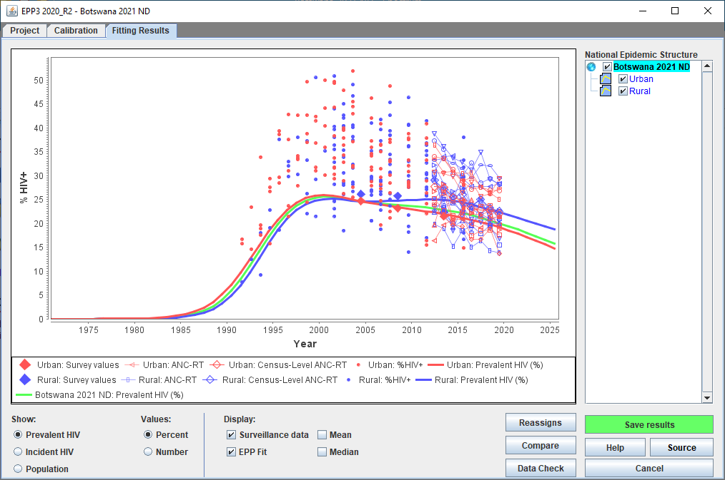
Page des résultats d'appareillage de l'EPP Une dernière chance de revoir vos ajustements avant de les confier à Spectrum.
2
Ce qu'il faut montrer : prévalence, incidence ou pop/ en pourcentage ou en nombre
Quelles projections afficher dans les graphiques ?
Comparaison avec la projection précédente
1
3
Notes:
La page des résultats des ajustements est la dernière étape avant de retourner à Spectrum, mais elle remplit une fonction essentielle en vous permettant de revoir vos ajustements avant d'envoyer l'incidence à Spectrum.
Dans la série de boutons radio situés dans le coin inférieur gauche, vous sélectionnez ce que vous voulez montrer dans les graphiques. Vous avez le choix entre la prévalence, l'incidence et la population. Vous pouvez également choisir d'afficher la prévalence et l'incidence en pourcentage ou en nombre d'infections actuelles ou nouvelles.
Dans le volet Structure de l'épidémie nationale, vous trouverez une série de cases à cocher qui déterminent quelles projections de sous-population sont affichées sur les graphiques. La case à cocher située à côté du nom de la projection globale affichera les résultats nationaux obtenus en additionnant toutes les projections des sous-populations.
Enfin, vous pouvez cliquer sur le bouton "Comparer" pour charger une projection précédente et la comparer avec la projection actuelle. Nous vous recommandons vivement de consacrer un peu de temps à cette page avant de passer à Spectrum. Examinez la prévalence et l'incidence ainsi que les contributions des différentes régions. Voyez comment votre projection mise à jour se compare à la précédente. Ceci est particulièrement important étant donné les changements dans les paramètres de l'histoire naturelle cette année.
Commencez par examiner les courbes de prévalence et assurez-vous que les tendances sont conformes à votre compréhension de l'épidémie et à la contribution de chaque région à l'épidémie nationale globale.

Slide 36
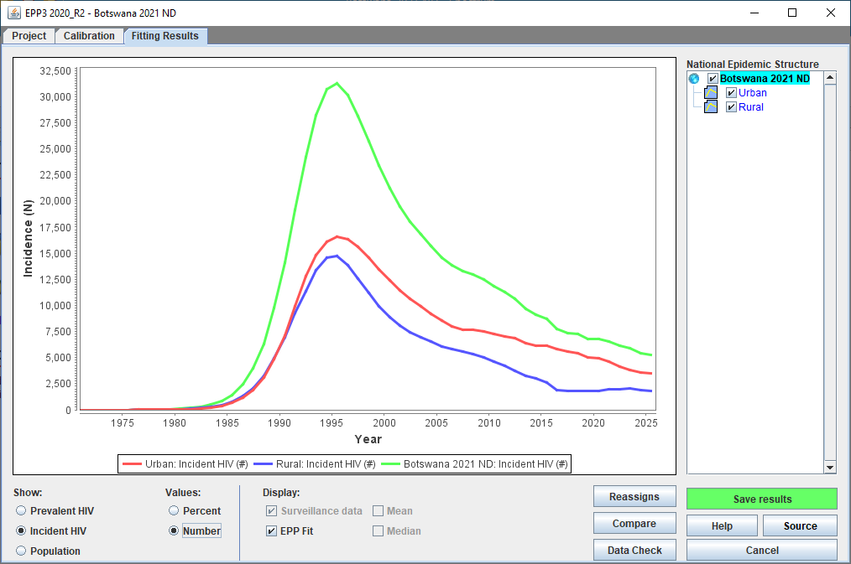
Page des résultats d'ajustement d'EPP Prenez le temps d'examiner vos tendances en matière d'incidence
Notes:
Sélectionnez le chiffre "Incidence du VIH" et prenez le temps d'examiner les contributions de chaque région à la tendance de l'incidence nationale. Assurez-vous qu'ils correspondent à votre compréhension de l'épidémie et de sa chronologie et de son ampleur relatives dans les zones urbaines et rurales ou dans les différentes parties du pays.

Slide 37
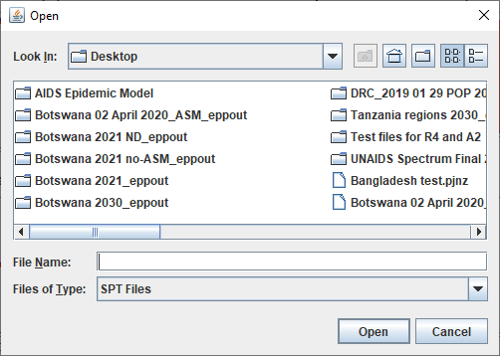
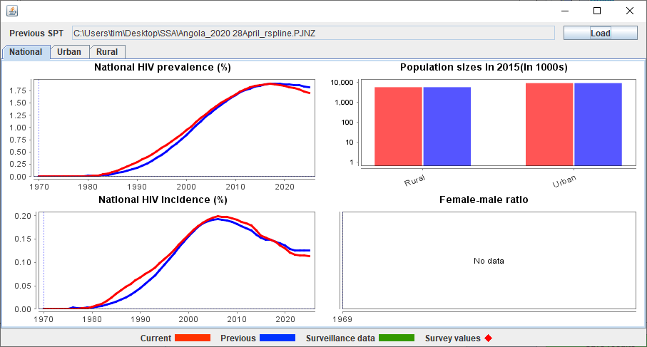
Page des résultats d'ajustement d'EPP Comparez avec votre projection de l'année précédente
3
2
Cliquez sur le bouton "Comparer".
Dans l'écran contextuel, cliquez sur "Charger".
Retrouvez votre dossier Spectrum de l'année précédente
1
Notes:
Cliquez sur le bouton "Comparer" et un écran s'affichera pour vous permettre de comparer les projections de cette année avec celles de l'année dernière. Pour charger les projections de l'année dernière, cliquez sur le bouton "Charger". Vous verrez apparaître une boîte de dialogue qui vous permettra de localiser votre fichier Spectrum de l'année dernière - ce fichier portera l'extension PJNZ. Après avoir sélectionné le fichier et cliqué sur "Ouvrir", les graphiques vous montreront la comparaison de la prévalence et de l'incidence entre les deux projections. Les courbes rouges correspondent à votre ajustement actuel, les bleues à l'ajustement de l'année dernière. Recherchez les différences d'incidence et de prévalence entre les deux projections. Ceci est particulièrement important cette année, compte tenu des modifications apportées à de nombreux paramètres de l'histoire naturelle et de l'augmentation de l'impact des traitements antirétroviraux sur l'incidence qui ont été apportés dans Spectrum. Avant de quitter l'atelier, votre équipe nationale devrait comprendre comment les estimations de prévalence et d'incidence ont changé et être prête à expliquer ces changements à vos décideurs.

Slide 38
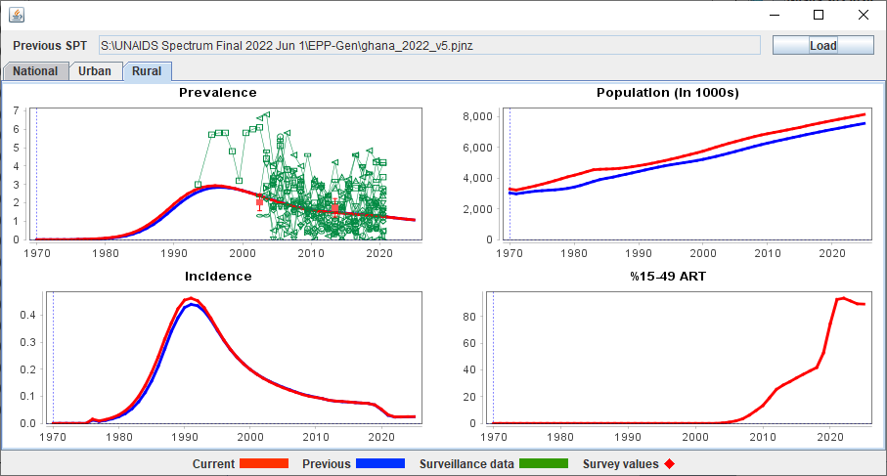
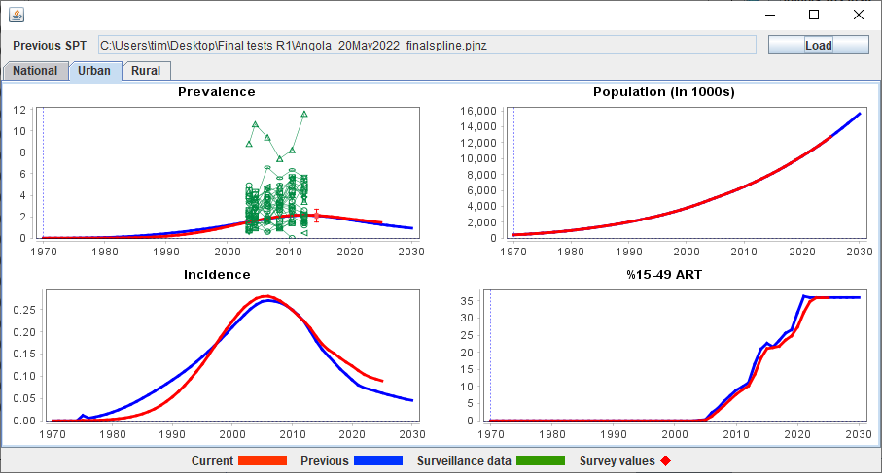
Page des résultats de l'EPP Examinez les résultats nationaux et infranationaux
Notes:
Si vous sélectionnez les onglets de l'écran Comparer, vous pouvez également comparer chaque ajustement sous-national séparément. Ceci est utile pour identifier les tendances inhabituelles dans les projections, les changements dans les résultats de l'ajustement d'une année sur l'autre, par exemple les changements dus à l'ajustement de la couverture de l'enquête ART cette année, modifiant la distribution ART parmi les régions, ou résultant de nouvelles données de surveillance, d'enquête ou de programme ART que vous avez saisies. Si vous constatez des changements significatifs ou des tendances incohérentes dans les projections, assurez-vous d'en comprendre l'origine afin de pouvoir l'expliquer aux autres lorsque vous présenterez vos résultats actualisés. Si vous avez besoin d'aide pour les interpréter, veuillez contacter l'ONUSIDA.

Slide 39
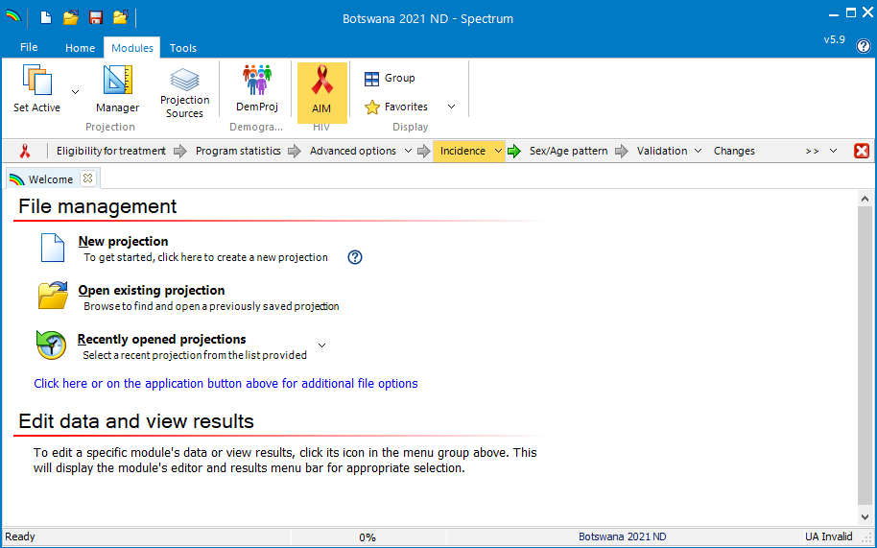
Page des résultats d'ajustement d'EPP Pour transmettre vos résultats à Spectrum, cliquez sur "Enregistrer les résultats".
Notes:
Après avoir examiné vos résultats d'ajustement, la dernière étape, qui est d'une importance capitale, consiste à cliquer sur "Enregistrer les résultats". Cette étape permet de transmettre vos résultats d'incidence d'EPP à Spectrum pour finalisation. Si vous ne cliquez pas sur "Enregistrer les résultats", Spectrum fonctionnera toujours avec votre ancienne estimation de l'incidence, ne sautez donc pas cette étape. Après avoir écrit les résultats pour que Spectrum les lise, EPP redonne le contrôle à Spectrum et vous êtes prêt à passer à la définition du schéma Sexe/Age comme décrit dans la vidéo "Etapes de base pour mettre à jour votre fichier Spectrum/AIM".

Slide 40
4. Stratifications EPP au niveau decentralisé

Slide 41
StratificationsEPP decentralisé - contexte historique
Les pays stratifient généralement les tendances de l'incidence du VIH dans EPP par sous-populations.
Urbain / rural : historiquement appliqué dans la plupart des pays à "épidémie généralisée".
Régions géographiques : par exemple, provinces
La stratification des ajustements EPP par sous-population était importante pour générer une épidémie nationale précise au début de l'épidémie, lorsque les données de surveillance étaient déséquilibrées.
Par exemple, les sites sentinelles de soins prénatals se trouvent de manière disproportionnée dans les zones urbaines où la prévalence est plus élevée.
Stratégie : séparer les épidémies par région → les pondérer en fonction de la population
Les sous-populations sont moins importantes à l'ère des données tendances représentatives au niveau national.
Enquêtes auprès des ménages
Tests de routine pour les soins prénatals avec une couverture uniformément élevée

Slide 42
Difficultés liées à la mise en place d'EPP décentralisé
Il est difficile de ventiler les données du programme entre les régions urbaines et rurales.
La stratification urbaine/rurale n'est pas alignée sur les systèmes d'information sanitaire
Attribution précise des ARV par sous-régions urbaines/rurales ou EPP
Une importance et un problème croissants
Nécessite des données internes cachées sur la structure de la population infranationale (année, sexe, groupe d'âge de 5 ans).
Créé en 2017 à partir des Perspectives de l'urbanisation mondiale 2016 et des fichiers PJNZ infranationaux.
Des fourchettes d'incertitude plus larges autour des données de prévalence des enquêtes régionales → moins de précision sur les tendances de la prévalence au niveau infranational → tendances de l'incidence

Slide 43
2024 Épidémie généralisée Stratification EPP
 | Urbain / Rural | Région infranationale | National unique
Afrique occidentale et centrale (Total n = 19) | Burundi, Bénin, Burkina Faso, Cen. Afr. Tchad, Côte d'Ivoire, Cameroun, Congo, Gabon, Ghana, Guinée, Gambie, Guinée-Bissau, Libéria, Mali, Togo, Rép. dém. Dém. du Congo, Congo, Gabon, Ghana, Guinée, Gambie, Guinée-Bissau, Liberia, Mali, Togo (n= 17) | Nigeria (37 états) (n = 1) | Guinée équatoriale (n = 1)
Afrique de l'Est et Afrique australe (Total n = 16) | Angola, Botswana, Érythrée, Rwanda, Soudan du Sud, Ouganda (n = 6) | Eswatini, Éthiopie† , Kenya*, Mozambique, Namibie, Tanzanie, Zimbabwe* (n = 7) | Lesotho Malawi Zambie (n = 3)
* Le Kenya et le Zimbabwe utilisent des fichiers Spectrum PJNZ au niveau de la province.
† L'Éthiopie utilise les fichiers PJNZ régionaux, stratifiés par zones urbaines/rurales à l'intérieur des provinces.

Slide 44
Stratification EPP décentralisé
Pas de nécessité spécifique de modifier la stratification infranationale d’EPP
Recommander un examen plus approfondi de l'attribution des ARV et de la couverture des ARV par région EPP
Si l'ajustement de la qualité à des régions infranationales distinctes s'avère difficile, envisagez d'essayer l'adaptation à une région nationale unique d'EPP.
Examiner attentivement l'impact sur les estimations
Contactez l'équipe chargée des estimations de l'ONUSIDA pour obtenir un soutien et une discussion - vous souhaiteriez étudier les impacts ensemble.
Ne pas recommander une stratification plus poussée des régions dans EPP pour produire des estimations infranationales.
Utilisez principalement Naomi pour les estimations infranationales ; discutez avec l'équipe chargée des estimations des indicateurs prioritaires manquants.

Slide 45
Étapes de base de la mise à jour Vos projections EPP
5. Saisissez de nouvelles données d'enquête sur la page Enquêtes
10. Ajustez tout et enregistrez vos projections sur la page du projet.
1. Ouvrez un nouveau fichier 2024 Spectrum, vérifiez que l'option d'incidence est EPP.
6. Répartissez votre ART entre les régions sur la page de répartition de l'ART
11. Etalonnez si nécessaire sur la page d'étalonnage.
2. Sur la page "Définir l'épidémie", passez en revue votre structure épidémique.
7. Ouvrez la page du projet EPP
12. Examinez vos résultats sur la page Résultats de l'ajustement
3. Révisez et ajustez votre ou vos populations sur la page "Définir les pops".
13. Comparez votre nouvelle projection avec celle de l'année précédente.
8. Sélectionnez un modèle pour chacune de vos sous-populations.
4. Ouvrez la page Données VIH, examinez et saisissez les nouvelles données de surveillance.
9. Assurez-vous que vous êtes configuré pour exécuter une projection nationale.
14. Cliquez sur Sauvegarder les résultats pour revenir à l'incidence de Spectrum.
Ressources supplémentaires : https://hivtools.unaids.org/hiv-estimates-training-material-en/
21G : "Étapes de base pour la mise à jour du PPE généralisé".
40G : "Sous le capot : EPP généralisé"
Notes:
Félicitations, vous avez terminé la mise à jour de vos fits avec EPP. Voici un résumé des étapes que vous avez suivies pour mettre à jour vos projections EPP. Pour procéder à la mise à jour, il vous suffit de suivre ces étapes dans l'ordre. Vous avez maintenant fourni à Spectrum une nouvelle tendance d'incidence à utiliser dans ses calculs.

